Slide 1
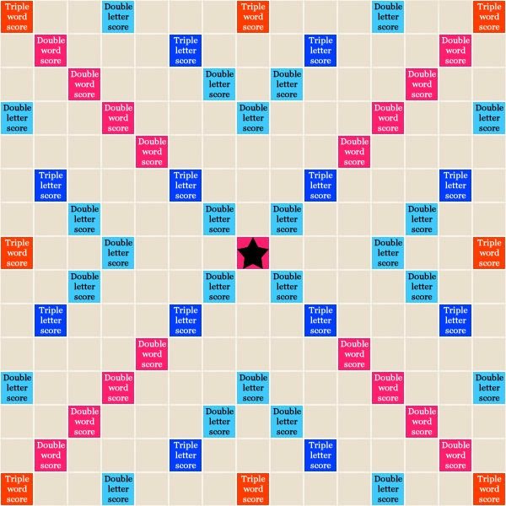
0
1
2
3
4
5
6
7
8
9
10
11
12
13
14
0
0
1
1
2
2
3
3
4
4
5
5
6
6
7
7
8
8
9
9
10
10
11
11
12
12
13
13
14
14
0
1
2
3
4
5
6
7
8
9
10
11
12
13
14

